Slide 1

بسم االه الرحمن الرحیم
ضرورت اجرای فراگیر سازی آموزش و پرورش در ایران

Slide 2
اصل سی ام قانون اساسی جمهوری اسلامی ایران بر حق آحاد ملت برای بهره مندی از آموزش رایگان تا پایان دوره متوسطه تاکید دارد .این اصل اظهار میکند:
دولت موظف است وسایل آموزش و پرورش رایگان را برای همه ملت تا پایان دوره متوسطه فراهم سازد و وسایل تحصیلات عالی را تا سرحد خودکفایی کشور به طور رایگان گسترش دهد.

Slide 3


ماده26بیانیه حقوق بشر مصوبه مجمع عمومی سازمان ملل متحد برای آموزش و پرورش به عنوان حق اساسی تمامی آحاد بشر تاکید دارد. این ماده اظهار می نماید:
هر شخص حق دارد از آموزش و پرورش بهره مند شود. آموزش وپرورش و دست کم آموزش و پرورش ابتدایی و پایه باید رایگان باشد.آموزش ابتدایی اجباری است.آموزش فنی و حرفه ای باید همگانی شود و دست یابی به آموزش عالی باید با تساوی کامل برای همه امکانپذیر باشد تا هر کس بتواند بنا به استعداد خود از آن بهره مند شود.

Slide 4
-هدف آموزش و پرورش باید شکوفایی همه جانبه شخصیت انسان و تقویت رعایت حقوق بشر و آزادی های اساسی باشد . آموزش و پرورش باید به گسترش حسن تفاهم ،دگر پذیری و دوستی میان تمام ملت ها و تمام گروه های نژادی یا دینی و نیز به گسترش فعالیت های ملل متحد در راه حفظ صلح یاری رساند.

Slide 5

-پدر و مادر در انتخاب نوع آموزش و پرورش برای فرزندان خود به دیگران حق تقدم دارند.

Slide 6
سازمان تربیتی،علمی و فرهنگی ملل متحد یونسکو
)UNESCO)
اجلاسیه مشورتی در مورد آموزش و پرورش جهان داکار،سنگال(2000)
گردهمایی مشورتی آموزش و پرورش نیاز های ویژه سالامانکا،اسپانیا(1994)
اجلاس آموزش برای همه شهر جامتین ، تایلند(1990)
آغاز نهضت
آموزش برای همه

Slide 7
تمام کشور های جهان به سبب پذیرش این اهداف و تعهد بر تلاش جهت دسترسی به آنها می باید تا سال2015 به تعهدات خود عمل کند.

Slide 8
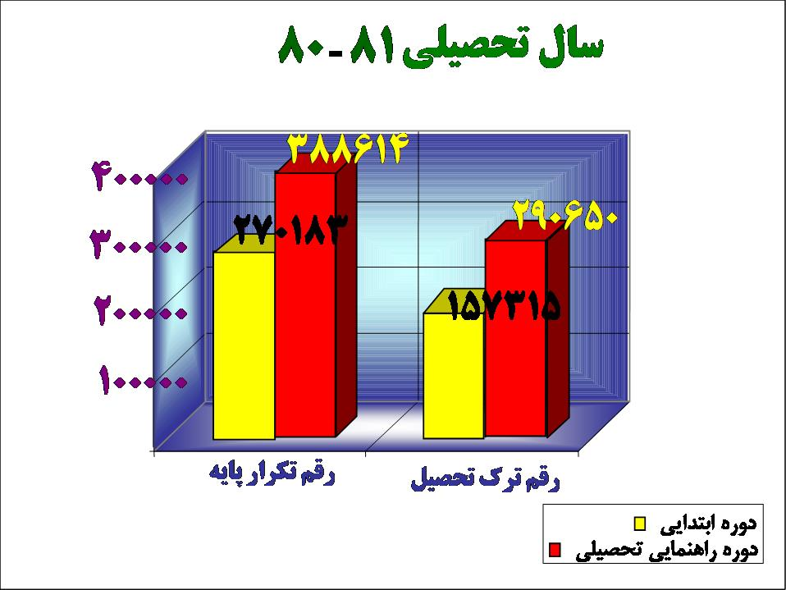

Slide 9
هزینه تحصیلی هر دانش آموز در هر سال تحصیلی =حداقل 210000 تومان
ضرر مالی حاصل از این ضعف نظام آموزشی برای هر سال تحصیلی=حداقل 7123423230000تومان

Slide 10
کودکانی که با هم یاد می گیرند، زندگی در کنار هم و با مشارکت هم را می آموزند.
زمینه ساز جامعه ای فراگیر
اجرای آموزش فراگیر

Slide 11

بهبود نگرش معلمان نسبت به نیاز های ویژه
افزایش مهارت های آموزشی و تربیتی معلمان
بهبود و تسهیل آموزش و پرورش برای همه کودکان
کیفی شدن آموزش و پرورش برای همه

Slide 12
انتظار معلمان و والدین از دانش آموزان مدارس ویژه به سبب پیشداوری و نگرش های قالبی پایین تر از ظرفیت های آنان خواهد بود و موجب رشد نارسای آنان خواهد شد.
پژوهش ها نشان می دهند:

Slide 13
پیامد های آموزش فراگیر
* تسهیل دسترسی همه کودکان از جمله کودکان دارای نیاز های ویژه به آموزش و پرورش.
*اشتغال به تحصیل هر دانش آموز در نزدیک ترین کلاس و مدرسه به محل زندگی خود.
جلوگیری از اتلاف وقت کودکان و خانواده های آنها

Slide 14

موجب صرفه جویی در هزینه های آموزش ویژه و اختصاص این اعتبارات برای همه کودکان (از جمله کودکان دارای نیاز های ویژه) در مدارس عادی خواهد شد. ضمن آنکه از اتلاف اعتبارات تخصیص یافته به آموزش و پرورش عمومی می کاهد. گرچه ممکن است در آغاز اعتبارات زیاد تری را به خود اختصاص دهد.
آموزش فراگیر

Slide 15
آموزه های دینی ما نیز بر پذیرش بدون چون و چرای معلولین در جامعه به عنوان عضوی دارای حق مشارکت، تاکید دارند. این امر در قران کریم به عنوان یک وظیفه برای پیامبر اکرم(ص)مطرح شده است(سوره عۤبۤس) و در سخنان و سیره آن حضرت و اوصیاءشان مورد تاکید و تبلیغ قرار گرفته است.

Slide 16
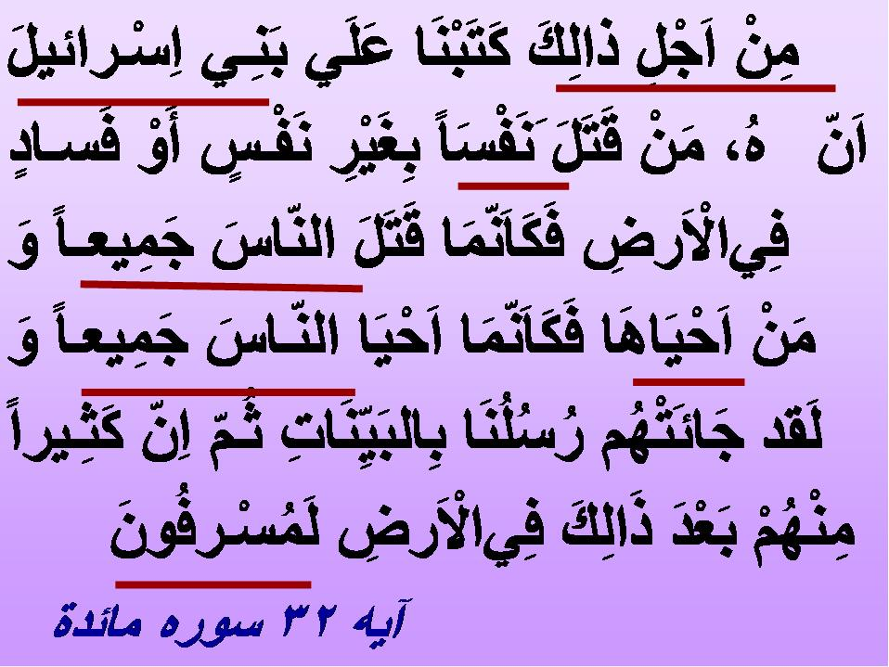

Slide 17
بدین سبب بر بنی اسرائیل(و تمامی ملت ها)چنین حکم کردیم که هر کس ، کسی را بدون آنکه او کسی را کشته یا فسادی در زمین ایجاد کرده باشد،به قتل برساند مانند آن است که همه مردم را کشته است وهر کس او را حیات بخشد مانند کسی است که همه مردم را حیات بخشیده باشد.به راستی که رسولان ما با دلایل و معجزات به سوی مردم آمدند،سپس بسیاری از مردم بعد از آن بنای اسراف را گذاشتند.

Slide 18
چرا عبوس و ترش رو گشت، چون آن مرد نابینا به حضورش آمد و تو چه میدانی که ممکن است که او مردی پارسا و پاکیزه صفات باشد یا به یاد خدا آید و ذکر حق ، او را سودمند افتد. آیات1تا4سوره عبس
اما صادق (ع)می فرماید:
شنواندن سخن به افراد ناشنوا بدون دلتنگی و ملال، صدقه ای نیکوست.

Slide 19
رسول اکرم(ص)می فرماید: هر آن کس که فرد ضعیفی را در دریافت و دانش کمک دهد و دفاع عقلانی از عقاید الهی در مقابل دشمنان دین و دانشجویان باطل را به او بیاموزد، خداوند او را در ورطه سخت مرگ برای اظهار صادقانه اصول اعتقادی و رستگاری یاری خواهد داد.

Slide 20
هر کس که فرد ضعیفی را که از نظر بدنی و جسمانی ضعیف است،یاری رساند و دفاع عقلانی از عقاید الهی در مقابل دشمنان دین و دانشجویان باطل را به او بیاموزد،خداوند وی را در ورطه سخت مرگ برای اظهار صادقانه اصول اعتقادی و رستگاری یاری خواهد داد.

